Slide 1



I.C. Iqbal Masih - 19/05/2015
Perché lo sloveno.
Una ricerca tra gli alunni ed i genitori.
Zakaj slovenščino.
Primer raziskave med učenci in starši.
Norina BOGATEC
Slovenski raziskovalni inštitut – Istituto sloveno di ricerche SLORI (TS)
Veronika LOKAR
Sklad/Fondazione Libero in Zora Polojaz (TS)

Slide 2
I perché della ricerca
primo caso di scuola italiana con insegnamento dello sloveno come materia curriculare
frutto di proficua collaborazione tra la scuola italiana e la scuola slovena
importante esempio di buone prassi da valorizzare e promuovere tra le altre scuole della Regione Friuli Venezia Giulia
Zakaj raziskava
prvi primer poučevanja slovenščine kot kurikularni predmet na italijanski šoli
sad plodnega sodelovanja med slovensko in italijansko šolo
pomemben primer dobrih praks, ki ga je treba ovrednotiti in promovirati pri preostalih šolah v deželi Furlaniji Julijski krajini

Slide 3
Metodologia
Parte quantitativa:
rivolta agli alunni
questionario strutturato
Parte qualitativa:
rivolta ai genitori
intervista semi-strutturata
Metodologija
Kvantitativni del:
namenjen učencem
strukturiran vprašalnik
Kvalitativni del:
namenjen staršem
delno strukturirani intervju

Slide 4
Indagine tra gli alunni
Anketa med
dijaki

Slide 5
Il questionario
le caratteristiche linguistiche dell’alunno
le ragioni della scelta della scuola e dello sloveno
il livello di gradimento per le lezioni di sloveno
le difficoltà nell’apprendimento
l’attenzione per lo sloveno in famiglia
l’importanza della conoscenza dello sloveno
Vprašalnik
jezikovne značilnosti učencev
razlogi izbire šole in pouka slovenščine
stopnja všečnosti glede
pouka slovenščine
težave pri učenju slovenščine
pozornost na slovenščino v družini
pomembnost znanja slovenščine

Slide 6
61
alunni
usa
lo sloveno
učencev
rabi slovenski jezik
21%

Slide 7
La scelta
dello sloveno
Izbira
slovenskega jezika

Slide 8
Livello di gradimento
Stopnja
všečnosti

Slide 9
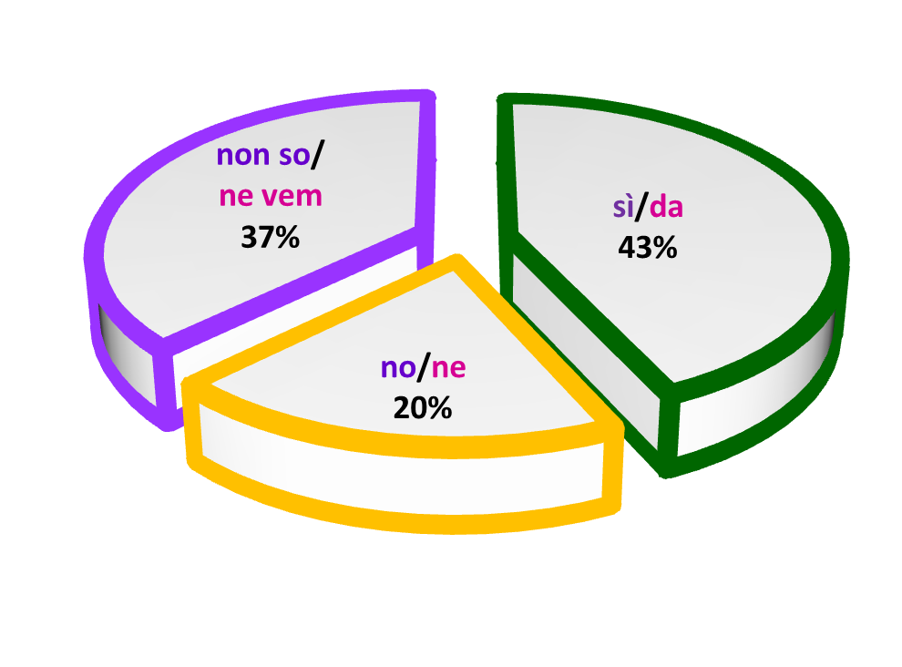
Lo sloveno alla scuola primaria
Slovenščina na osnovni šoli

Slide 10
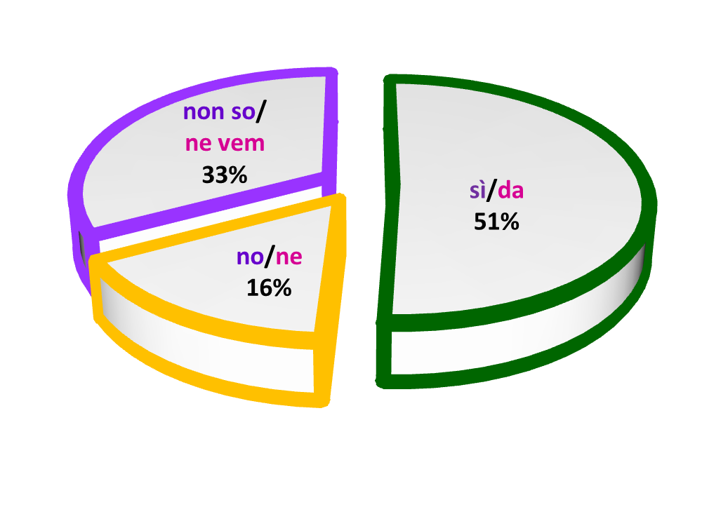
Lo sloveno dopo la secondaria di primo grado
Slovenščina po srednji šoli prve stopnje

Slide 11
Interviste ai genitori
Intervju s starši

Slide 12
Gli intervistati
Genitori di 25 alunni
della sezione B:
17 madri
5 padri
1 coppia
Metodologia
Intervista semi-strutturata
Obiettivo
Capire le motivazioni della scelta dello sloveno ed il grado di soddisfazione di questa esperienza
Intervjuvani
Starši 25 učencev
paralelke B:
17 mater
5 očetov
1 par
Metodologija
Delno-strukturirani
intervju
Cilj
Ugotoviti motivacije za izbiro slovenščine in stopnjo zadovoljstva s to izkušnjo

Slide 13
Contenuti
Distribuzione degli alunni per luogo di residenza
Motivazione della scelta dello sloveno
L‘uso dello sloveno in famiglia e tra gli amici e conoscenti
Conoscenza della comunità nazionale slovena in Italia
Aspettative rispetto il livello di conoscenza dello sloveno e il proseguimento degli studi
Soddisfazione rispetto alla scelta
Vsebine
Razporeditev učencev glede na kraj bivanja
Razlogi za izbiro slovenskega jezika
Raba slovenščine v družini, med prijatelji in znanci
Osveščenost o slovenski narodni skupnosti v Italiji
Pričakovanja glede nivoja znanja slovenščine in nadaljnjega študija
Zadovoljstvo z izbiro

Slide 14
Alcune considerazioni
Scelta dello sloveno perché:
lingua del Paese confinante
valore aggiunto per un futuro professionale
strumento di conoscenza della comunità slovena in Italia
una delle lingue parlate dai parenti, amici e conoscenti
riavvicinamento alle proprie origini (“lingua degli affetti”)
Nekatere ugotovitve
Izbira slovenščine ker:
jezik sosednje države
dodana vrednost za bodoči poklic
orodje za spoznavanje slovenske skupnosti v Italiji
eden izmed jezikov sorodnikov, prijateljev in znancev
vračanje k svojim koreninam (“jezik čustev”)

Slide 15
Commenti positivi sull‘operato della scuola ed entusiasmo degli alunni per le iniziative nell‘ambito dell‘Open day
Soddisfazione per la qualità dell’insegnamento
Difficoltà nello studio dello sloveno come base per l’acquisizione di altre lingue complesse
La continuazione dello studio dello sloveno rimane un problema aperto
Pozitivna mnenja o delovanju šole in navdušenje učencev na pobude v okviru Dneva odprtih vrat
Zadovoljstvo s kakovostjo poučevanja
Težave pri učenju
slovenščine kot osnova za osvajanje drugih zahtevnih jezikov
Nadaljnje učenje slovenščine ostaja odprto vprašanje

Slide 16
I.C. Iqbal Masih - 19/05/2015
Grazie per l‘attenzione!
Hvala za pozornost!
Norina BOGATEC
Slovenski raziskovalni inštitut – Istituto sloveno di ricerche SLORI (TS)
Veronika LOKAR
Sklad/Fondazione Libero in Zora Polojaz (TS)

